Slide 1

SPOTIFY
DATA GOVERNANCE POLICIES

Slide 2

Data Maturity Assessment
Dimension | Current Level | Strengths | Weaknesses | Action plan For Improvement
Data Governance | 3 | Un cadre de gouvernance structuré en cours avec des politiques définies. | Silos de données entre les départements, rendant la coordination et l'accès difficile. | Renforcer avec un modèle centralisé et des responsabilités claires pour les DS et les DO.
Data Quality | 3 | Data alimentant les recommandations et le marketing ciblé, optimisation engagement utilisateur et revenus | les données de Spotify sont stockées et gérées par différents départements sans normes unifiées | Programme de standardisation des données et un monitoring régulier de la qualité des données
Data Architecture | 4 | Infrastructure avancée avec data lakes, bases relationnelles et cloud computing performants. | Manque d’intégration fluide entre les différentes sources de données, limitant une vision consolidée. | Centraliser l'intégration entre les bdd - Gestion des flux de données (ETL, API internes).
Compliance (GDPR, CCPA, etc.) | 2 | Spotify est conscient des régulations et met en place des politiques pour s'y conformer. | La gestion de la conformité est complexe, diversité des réglementations en fonction des pays | Automatiser la conformité réglementaire en développant des outils de gestion
Data Usage & Accessibility | 3 | L’accessibilité des données est en progression, des initiatives pour favoriser une meilleure exploitation. | Accès aux données cloisonné entre équipes, limitant l’efficacité des analyses et ralentissant les décisions. | Accès centralisé aux données via un data hub unifié, facilitant l’analyse multi-services
Data Security | 4 | Sécurité robuste avec des contrôles d'accès avancés et des processus de surveillance bien établis | L’anonymisation et la gestion des accès restent insuffisantes, exposant Spotify à des risques de confidentialité. | Déployer des solutions avancées et renforcer les processus de gestion des accès (MFA, RBAC, …)
Data Literacy | 2 | Forte culture data-driven au niveau stratégique, avec des équipes techniques exploitant largement les données | Manque de formation généralisée, limitant l’adoption des meilleures pratiques | Proposer des formations continues pour renforcer la culture data-driven
Data Integration | 2 | Spotify utilise une grande diversité de sources de données pour ses analyses. | Intégration insuffisante entre datasets, absence de standardisation impactant la cohérence des informations. | Adopter des standards de structuration des données et une architecture de données adaptée
Analytics & BI | 4 | Capacités analytiques avancées avec machine learning et personnalisation poussée | Gouvernance insuffisante des données, analyses qui manquent de fiabilité impactant la prise de décision. | Investir dans les technologies d’analytique avancée et optimiser la gouvernance des données pour améliorer la fiabilité des modèles prédictifs.

Slide 3
Key Challenges
Silotage et fragmentation des données
Qualité incohérente des données
Conformité réglementaire à l’échelle mondial
Vie privée et transparence
Accessibilité et intégration des données
Sécurisation des données

Slide 4
Data Governance Principles
Gestion des données
Qualité des données
Sécurité des données
Responsabilisation
Transparence
Réglementation
Amélioration continue
Ethique
Fiabilité des données
Minimiser
Protection des données
Contrôle d’accès
Droits des utilisateurs

Slide 5
GDPR and CCPA Compliance
Actions en place
Points négatifs/ améliorations à apporter
RGPD
Principes de traitement des données
Droits des utilisateurs
Gestion du consentement
Notifications des violations de données
Responsable de la protection des données
- Utilisateurs droit d'accès, rectification/suppression sur leur données.
- Consentement lors inscription + pour utilisation des cookies
- Améliorer transparence utilisation des données des utilisateurs
- Faciliter l’option de refus des cookies
-Automatiser surveillance violation des données
CCPA :loi sur la protection des données en Californie
- Pas de vente directe des données
- Téléchargement copie données personnelles via portail dédié
- Possibilité gestion données personnelles en maintenant expérience optimale
Rendre le processus de demande d'accès et de suppression des données plus intuitif et accessible
Option de désactivation de la vente de données
Demandes d'accès et de suppression des données des utilisateurs
Non-discrimination pour l'exercice des droits

Slide 6
PCI-DSS compliance
Actions en place
Points négatifs/ améliorations à apporter
- Réseaux et systèmes sécurisés
- Protéger les données des titulaires de cartes
- Maintenir un programme de gestion des vulnérabilités
- Mettre en œuvre des mesures de contrôle d'accès strictes
- Surveiller et tester régulièrement les réseaux
- Politique de sécurité de l'information
- Cryptage pour sécuriser les données sensibles
- Connexion sécurisée via le protocole HTTPS.
- Plateforme de gestion des vulnérabilités (Kitsune)
- Utilisation Snyk, un outil d'évaluation de la sécurité
Renforcement de la détection des malwares, sensibilisation au public

Slide 7
CEO
Chief data Officer:
- Define data policies and strategies to meet business goals.
-Ensure proper data usage, privacy, and compliance across all departments.
-Collaborate with executive leadership to align data governance with business priorities
Legal Team: -reviewing and approving data governance policies
-managing legal risks
-representing Spotify in legal proceedings
Marketing Director:
-data-driven marketing strategies
-targeted marketing campaigns
Data Governance Committee:
representatives from key departments to oversee the implementation of the governance framework
Product managers:
-product innovations
-product data meets quality standards
Head Data Engineer:
-technical solutions for data quality and integration, -maintaining the security of data systems
-data infrastructure aligned with strategic goals
Data Protection Officer:
-implementing data protection policies
-regular audits of data practices, -training employees

Slide 8
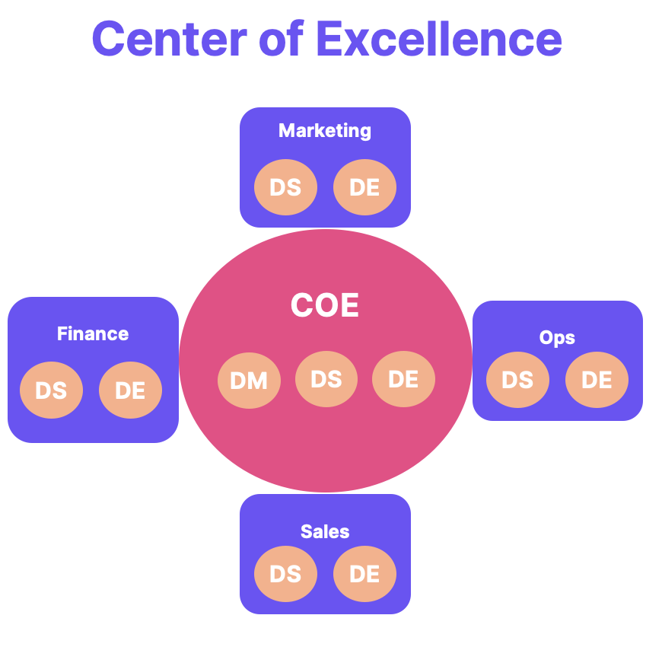
Organizational Model
Grâce à ce modèle, Spotify peut :
Standardiser ses pratiques et améliorer la qualité des données.
Assurer une conformité mondiale sans ralentir l’innovation.
Faciliter l’intégration et l’accessibilité des données tout en évitant les silos.

Slide 9




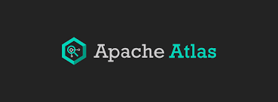


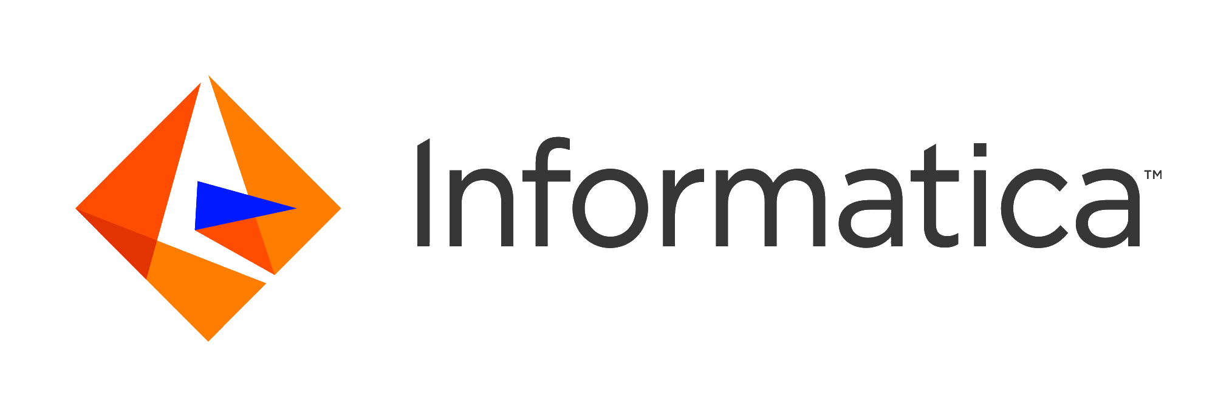
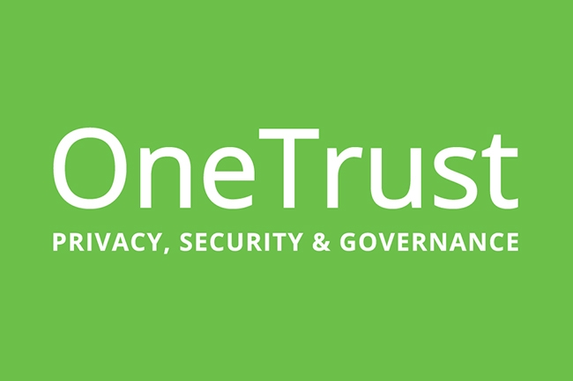



Technology & Tools
Mise en place d’un catalogue de données
Sécurisation des données
Adoption d’un outil de qualité des données
Renforcement de la conformité RGPD et CCPA

Slide 10
Pilot Implementation

Slide 11

Any questions ?

